Slide 1



הכנה לראש השנה
כ"ו אלול

Slide 2
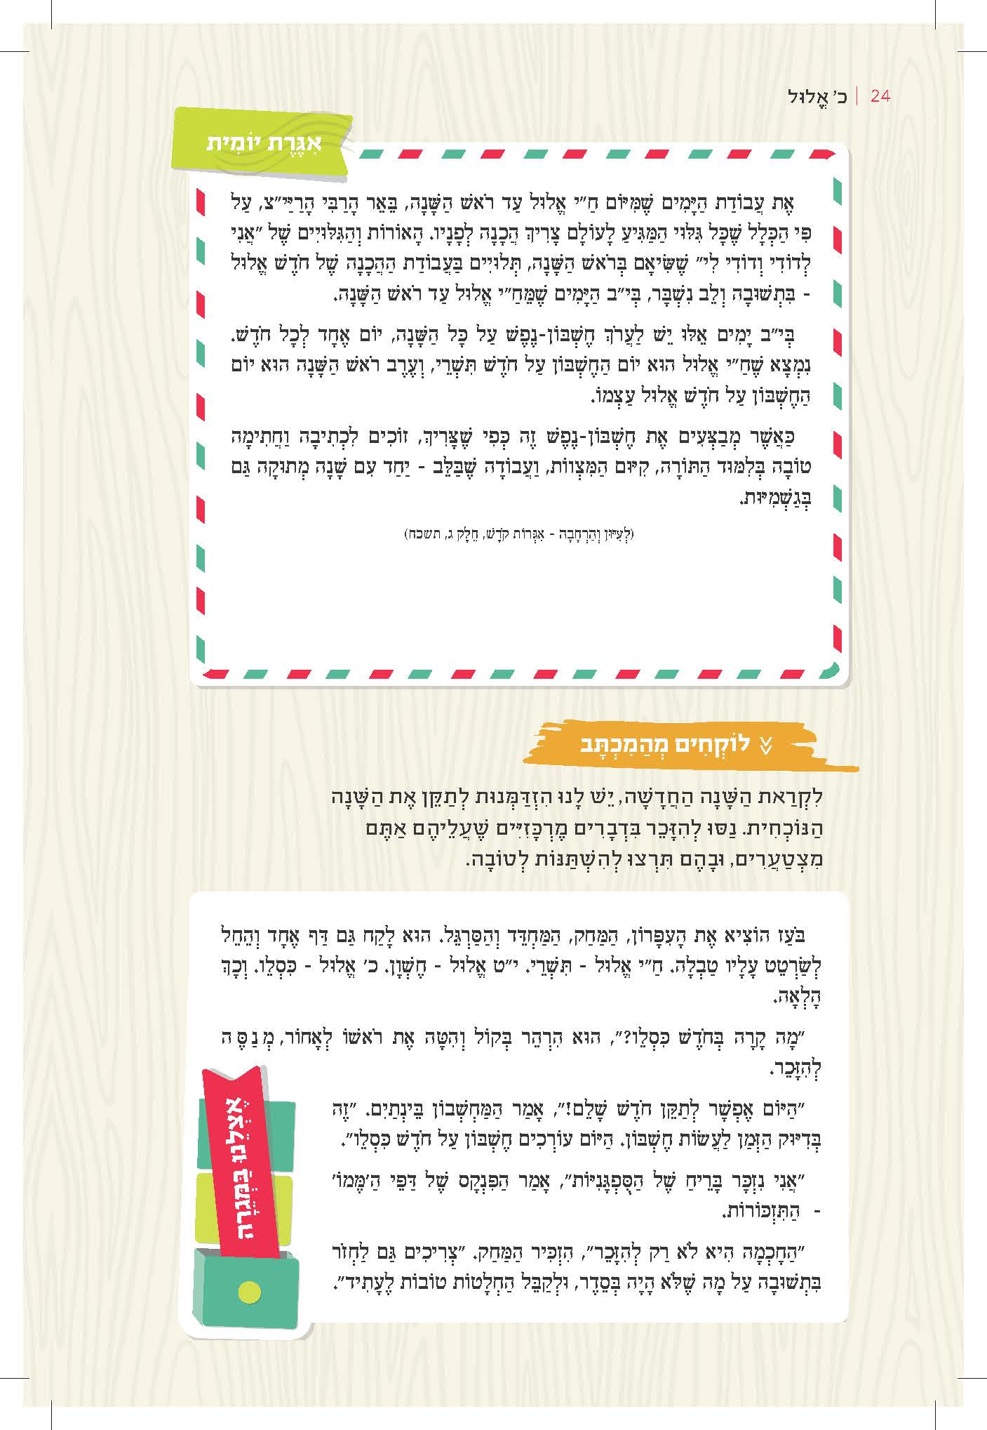


Slide 3


Slide 4
